Slide 1
Социализация личности как социальный феномен
Евразийский национальный университет имени Л.Н. Гумилева
Лекция 5.
Мамбеталина А.С.- к.пс.н

Slide 2
План лекции
1. Понятие социализации в психологии
2. Стадии социализации
3. Понятие о психосоциальных кризисах.

Slide 3
Понятие социализации
Социализация — это процесс (и результат) усвоения и активного индивидом социального опыта, осуществляемый в общении, деятельности и поведении, опыта общественной жизни, системы социальных связей и общественных отношений.
Представляется, что в процессе социализации можно выделить как минимум три грани.
Акцент в анализе социализации может быть сделан на трансляции культурно задаваемых ценностей, моделей поведения, способов социальной категоризации и т.п. Социальное развитие личности в этом случае будет рассматриваться преимущественно как процесс инкультурации.
Процесс социализации может быть понят как процесс собственно усвоения, интернализации различных модусов социального опыта, и соответственно акцент в исследованиях будет поставлен на этого усвоения и самом содержании усвоенного.
Внимание может быть уделено преимущественно анализу возможных результатов социализации, и в данном случае речь скорее будет идти о социализации как адаптации.

Slide 4
Социализация личности
Социальный опыт включает в себя:
Нормы
Правила
Ценности
Социальные отношения
Культура труда

Slide 5
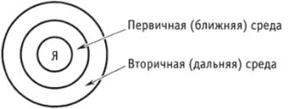
Два основных типа социализации:
первичная — усвоение норм и ценностей ребенком;
вторичная — усвоение новых норм и ценностей взрослым человеком.

Slide 6
Социализация личности
Агенты социализации — это конкретные люди, ответственные за обучение культурным нормам и социальным ценностям.
Институты социализации — учреждения, влияющие на процесс социализации и направляющие его.
В зависимости от типа социализации рассматриваются первичные и вторичные агенты и институты социализации.
Агенты первичной социализации — родители, братья, сестры, бабушки, дедушки, другие родственники, друзья, учителя, лидеры молодежных группировок. Термин “первичная” относится ко всему, что составляет непосредственное и ближайшее окружение человека.
Агенты вторичной социализации — представители администрации школы, университета, предприятия, армии, милиции, церкви, сотрудники средств массовой информации. Термин “вторичная” описывает тех, кто стоит во втором эшелоне влияния, оказывая менее важное воздействие на человека.

Slide 7
Институты социализации
Первичные институты социализации — это семья, школа, группа сверстников и т. д.
Вторичные институты — это государство, его органы, университеты, церковь, средства массовой информации и т. д.

Slide 8
Социальный контроль – это …
… совокупность средств, с помощью которых общество регулирует поведение индивидов и поддерживает социальный порядок.

Slide 9
Социальный контроль может быть …
Формальный (безличный)
Осуществляется правоохранительными органами
Неформальный
Предполагает неофициальность и применяется в небольших группах: насмешки, критика и т.д.

Slide 10
Элементами социального контроля являются …
Социальные нормы – предписания, требования, пожелания, ожидания и шаблоны поведения в конкретных ситуациях. (например, обычаи, традиции, табу, законы и т.д.)
Социальные санкции – наказания и поощрения, способствующие соблюдению социальных норм. (награды, премии, стипендии, арест, увольнение, бойкот)

Slide 11
Стратегии социального контроля
Наказание
Замещение
Легализация преступлений без жертв
Внутренний контроль
Создание служб социальной помощи

Slide 12
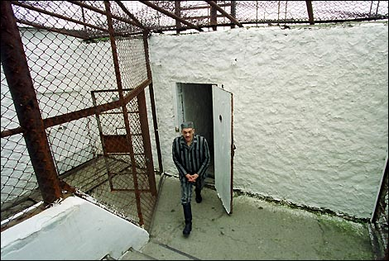
Побочные эффекты социализации
Десоциализация – отказ от ранее усвоенных норм и правил поведения в обществе
Ресоциализация – усвоение новых культурных норм и ценностей

Slide 13
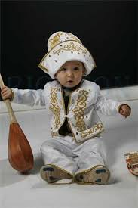
2. Стадии социализации
1. Адаптация (детская социализация)
Механизмами социализации в детском возрасте выступают психологические механизмы: имитация, идентификация, стыд и вина.

Slide 14
Стадии социализации
2. Индивидуализация
Формирование идентичности является важнейшей задачей подросткового периода. Также важную роль в этот период играет развитие моральных норм.
Наступление половой зрелости – это биологическое событие, юношество – это социальный статус.

Slide 15
Стадии социализации
3. Интеграция
Критериями статуса взрослого человека являются:
Принятие ответственности за себя;
Самостоятельное принятие решений;
Обретение финансовой независимости.

Slide 16
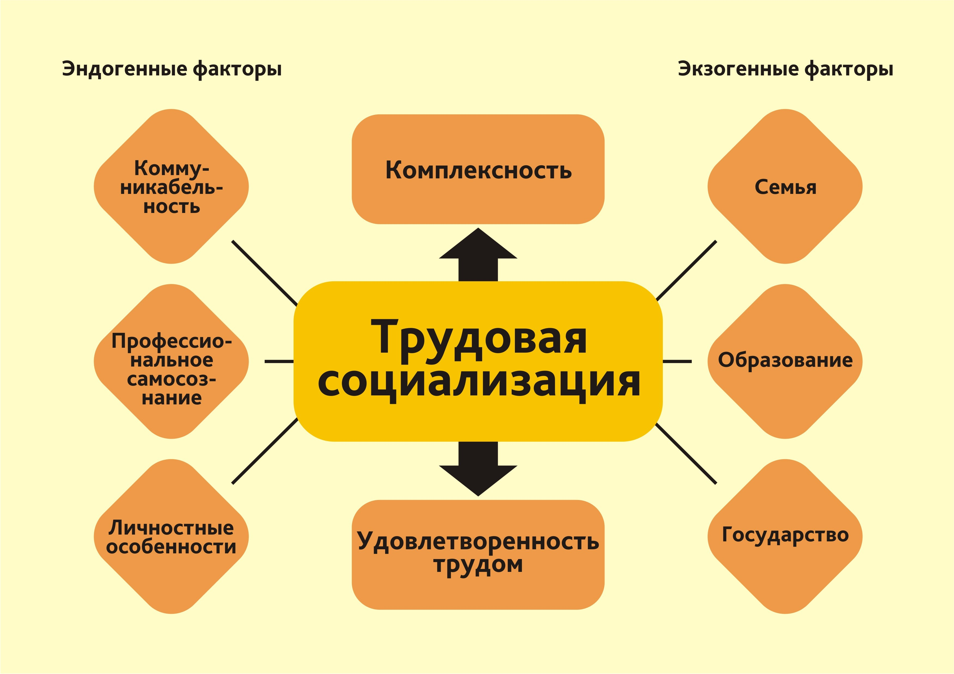
Стадии социализации
4. Трудовая стадия
Благополучие взрослого человека складывается из шести элементов:
Самоодобрение
Позитивные отношения с другими людьми
Автономия (личная свобода)
Умение владеть обстановкой
Цель жизни
Непрекращающийся личный рост

Slide 17
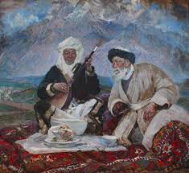
Стадии социализации
5. Послетрудовая стадия
Были предложены две теории для объяснения благополучного протекания старения:
Теория устранения
Теория активности

Slide 18
ОСНОВНЫЕ ФАЗЫ СОЦИАЛИЗАЦИИ

Slide 19
3. Понятие о психосоциальных кризисах.
Психосоциальный кризис критический период в жизни индивидуума, обусловленный физиологическим созреванием и социальными требованиями; может завершиться как позитивно, так и негативно.

Slide 20
Схемы жизненных подъемов и спадов:
Возраст 16 -18 лет. Избавление от доминирования.
Возраст 18 - 22 года. Уход из родной семьи.
Возраст 22 - 28 лет. Построение реальной жизни.
Возраст 29 - 34 года. Кризис вопросов.
Возраст 35 – 43 года. Кризис безотлагательности.
Возраст 43 – 50 лет. Достигнутая стабильность.
Возраст 50 лет и старше. Умудренность опытом.

Slide 21
Согласно теории Эриксона, социализации личности проходит ступенчато, то есть имеет следующие стадии:
Младенчество
Раннее детство
Детство
Младший школьный возраст
Отрочество
Юность
Зрелость
Старость
https://www.youtube.com/watch?v=wk1RWdtJ3bE

Slide 22
Контрольные вопросы лекции
1. Раскройте понятие социализации в психологии
2. Охарактеризуйте стадии социализации
3. Опишите трудовую стадию социализации
4. Элементы социального контроля
5.Лица не прошедшие стадии социализации
6. Процесс усвоения новых социальных норм взамен утраченных или их восстановление
7. Теория развития личности Эрика Эриксона

Slide 23
Источники и ссылки
О.А. Короткевич ЭУМК «Психология управления». Гомель, 2017, 173 с.
Урбанович А.А. Психология управления: Учебное пособие.— Мн.: Харвест, 2007. — 640 с.
Захарова, Л.Н. Психология управления: Учебное пособие / Л.Н. Захарова. - М.: Логос, 2013. - 376 c.
Ю. А. Мальцева, О. Ю. Яценко Психология управления. Екатеринбург : Изд-во Урал. ун-та, 2016.— 92 с
Коноваленко, В. А. Психология управления персоналом: учебник для академического бакалавриата / В. А. Коноваленко, М. Ю. Коноваленко, А. А. Соломатин. — М. : Издательство Юрайт, 2015. — 477 с. — (Серия : Бакалавр. Академический курс).
Майерс Д. Әлеуметтік психология [Мәтін] = Social Psychology: [оқулық] / Д. Г. Майерс, Ж. М. Туенж ; ауд. Г. Қ. Айқынбаева [және т.б.]. - 12-бас. - Астана : "Ұлттық аударма бюросы" ҚҚ, 2018. - 559, [1] б.: сур. - (Рухани жаңғыру).
Корягина, Н. А. Психология общения : учебник и практикум для академического бакалавриата / Н. А. Корягина, Н. В. Антонова, С. В. Овсянникова. — Москва : Издательство Юрайт, 2019. — 440 с.
Орлова В. В., Луц Ю. А. Трудовая социализация молодежи: теоретический аспект // Научно-методический электронный журнал «Концепт». – 2015. – Т. 30. – С. 36–40. – URL: http://e-koncept.ru/2015/65078.htm.
http://www.grandars.ru/college/sociologiya/socializaciya-lichnosti.html
Картинки из интернета

Slide 24
благодарю за внимание!
Мамбеталина Алия Сактагановна к.пс.н., доцент ЕНУ им. Л. Гумилева
E-mail: mambetalina@mail.ru
m. phone: +77755502418

